Slide 1
資料２－１
大阪府
泉州二次医療圏「地域医療構想」現状と今後の方向性
2018年7月25日
大阪府泉州医療・病床懇話会

Slide 2
Contents
１ 泉州二次医療圏の概要
4 長期療養（慢性期）の概要
（１）今後の医療需要の見込み
（２）医療体制の概要
（３）診療実態の分析の結果
（１）病床の現状
（２）患者受療・医療提供状況（NDB）
（３）現状と課題のまとめ
２ 高度急性期から急性期（急性期一般※）の概要
（１）病床の現状
（２）患者受療・医療提供状況（NDB）
（３）MDC別診療実績の推移（DPC）
（４）現状と課題のまとめ
5 将来のあるべき医療体制に向けて
（１）2025年に各病院が検討している
医療機能・病床機能
（２）目標とする指標（案）
※急性期一般入院基本料（旧７対１、10対１）
３ 急性期（地域一般※）から回復期の概要
（１）病床の現状
（２）患者受療・医療提供状況（NDB）
（３）現状と課題のまとめ
※地域一般入院基本料（旧13対１、15対１）

Slide 3
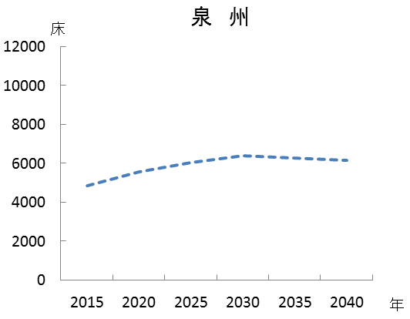
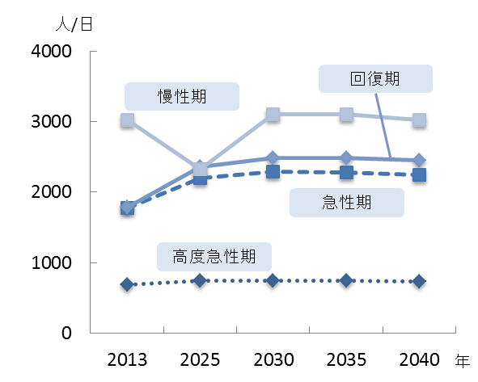
1 泉州二次医療圏の概要 (1)今後の医療需要の見込み
泉州二次医療圏では、今後、2030年をピークに医療需要（特に、急性期と 回復期）が増加する見込みである
●病床機能ごとの医療需要の見込み（総計）
●基準病床数の見込み
既存病床数(2017.6.30)
基準病床数推計値
7次計画期間
（2018～2023年）
基準病床数の将来見込みでは、2030年に
おいても、既存病床数に達しない見込み。
参照：第７次大阪府医療計画
一部改編

Slide 4
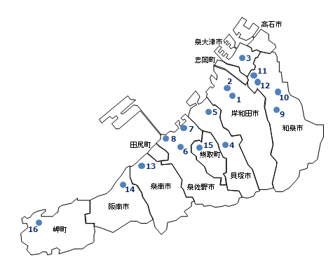
1 泉州二次医療圏の概要(2)医療体制の概要①
泉州二次医療圏では、新公立病院改革プラン補足調査対象病院が７病院、公的医療機関等2025プラン対象病院が２病院である
●主な医療施設の状況
参照：第７次大阪府医療計画一部改編

Slide 5
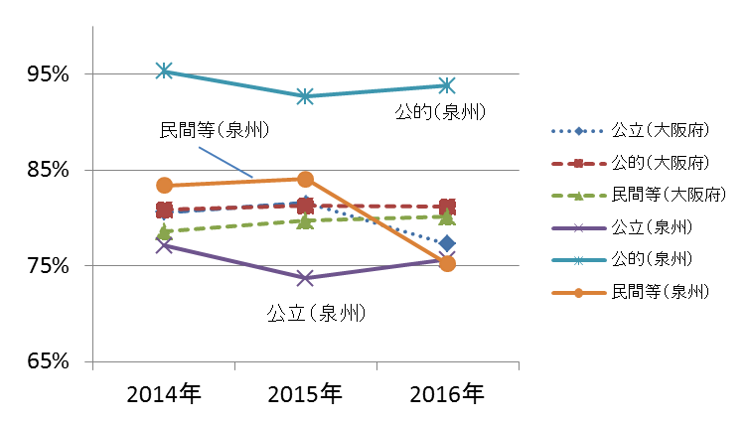
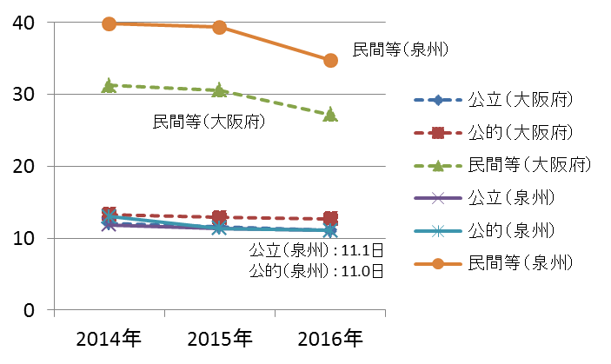
1 泉州二次医療圏の概要 (2)医療体制の概要②
過去3か年、泉州二次医療圏では、病床稼働率は公立・公的において 横ばい傾向、平均在院日数は民間等において減少傾向にある
１ 病床の運用状況
●病床稼働率（在院患者数、許可病床数から算出）
●平均在院日数（在院、新規入院、退院患者数から算出）
※各年6月30日から翌7月1日まで
※各年6月30日から翌7月1日まで
参照：【資料2－2】病院ごとの医療機能一覧（病院プラン等結果）
２ 各病院の医療機能一覧（資料2-2 P4） ※病院連絡会資料 P8
３ 各病院の非稼働病床への対応状況一覧（資料2-2 P2） ※病院連絡会資料 P2

Slide 6
1 泉州二次医療圏の概要(3)診療実態の分析の結果①
入院基本料について看護配置が多くなるほど、（重症）急性期と分類される病棟の割合が高くなる
●急性期報告 病床数(病院)
●（参考）高度急性期報告 病床数（病院）
●診療報酬別の急性期病床の分析結果
参照：【資料2-3】病棟ごとの医療機能一覧（病床機能報告暫定結果）

Slide 7
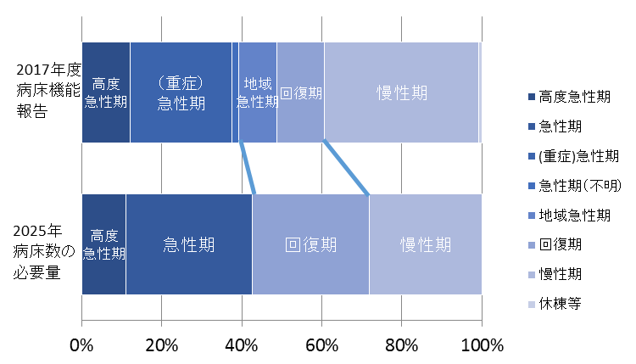
1 泉州二次医療圏の概要 (3)診療実態の分析の結果②
回復期機能を担う病床数では、2017年度病床機能報告と2025年度病床数の必要量を比較すると、割合の差が8%程度と推計できる
●病床機能報告と病床数の必要量の比較
※有床診療所における急性期報告病床は、地域急性期に分類。
●病床機能報告（2017年度）と病床数の必要量（2025年）の割合（少数第２位を四捨五入）の比較
サブアキュート・ポスト アキュート・リハビリ機能の現状と将来の予測
①病床機能報告
地域急性期＋回復期 | 21.3%
割合の差※
8.0%
②病床数の必要量
回復期 | 29.3%
参照：【資料2-3】病棟ごとの医療機能一覧（病床機能報告暫定結果）

Slide 8
2 高度急性期から急性期（急性期一般）の概要(1)病床の現状
「救命救急入院料・特定集中治療室管理料等」及び「小児入院医療管理料」は、人口10万あたりの病床稼働率が、府平均より高い
●入院基本料・特定入院料別報告
●病床の利用状況
参照：【資料2-3】病棟ごとの医療機能一覧（病床機能報告暫定結果）

Slide 9
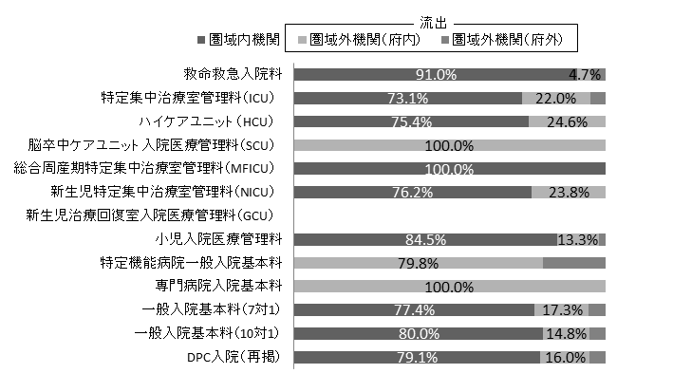
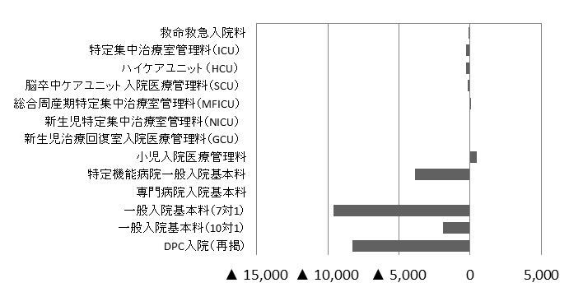
2 高度急性期から急性期（急性期一般）の概要(2)患者受療・医療提供状況(NDB)①
「救命救急入院料」をはじめ、各入院料の自己完結率(圏域内の医療機関で入院する割合）は高い一方、「一般入院基本料（7対1）」等において、流出超過の傾向が見られる
１ 入院基本料別の状況
（1）患者受療状況
救命救急入院料にかかる自己完結率は「91.0％」
流出超過
流入超過
参照：【資料2-4】泉州二次医療圏における患者受療状況（NDBデータ）

Slide 10
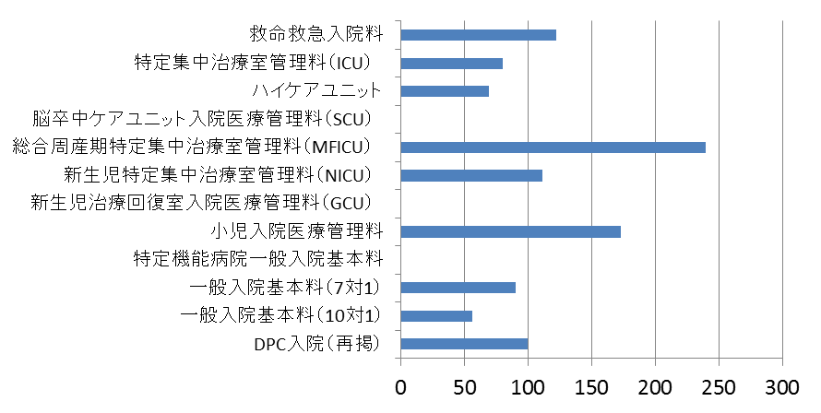
2 高度急性期から急性期（急性期一般）の概要(2)患者受療・医療提供状況(NDB)②
多くの入院料は、SCR（50～200）範囲に含まれており、医療提供実績が
極端に低い入院料は見受けられない
（２）医療提供状況(SCR)
※
※
※
※SCU・GCU・特定機能病院一般入院基本料は、入院料は、取得している医療機関がないため未算出
参照：【資料2-5】泉州二次医療圏における医療提供状況（NDBデータ）

Slide 11
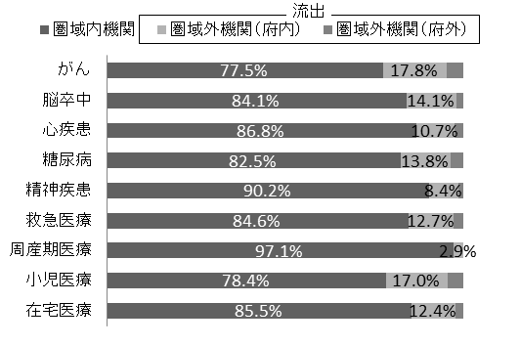
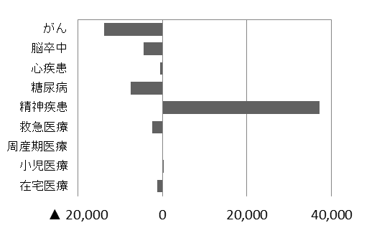
2 高度急性期から急性期（急性期一般）の概要(2)患者受療・医療提供状況(NDB)③
疾病・事業の自己完結率は比較的高く、精神疾患においては、特に流入超過の傾向が見られる
２ ５疾病４事業・在宅医療
（1）患者受療状況
流出超過
流入超過
救急医療にかかる自己完結率は「84.6％」
参照：【資料2-4】泉州二次医療圏における患者受療状況（NDBデータ）

Slide 12
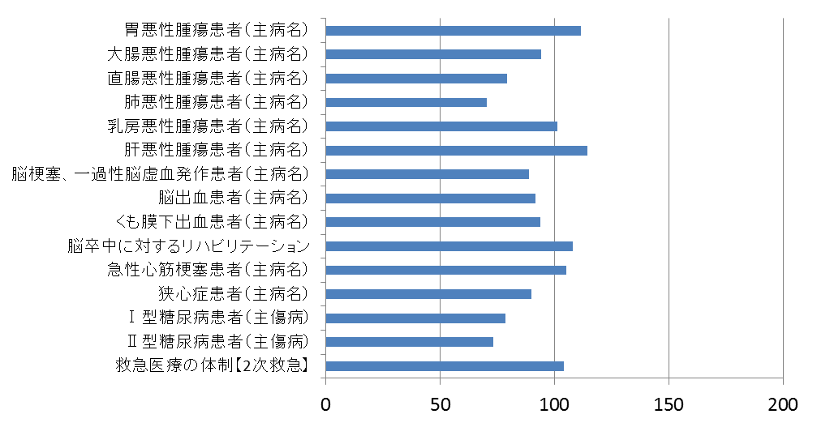
2 高度急性期から急性期（急性期一般）の概要(2)患者受療・医療提供状況(NDB)④
多くの疾患は、SCR（50～200）範囲に含まれており、医療提供実績が
極端に低い疾患は見受けられない
（２）医療提供状況(SCR)
参照：【資料2-5】泉州二次医療圏における医療提供状況（NDBデータ）

Slide 13
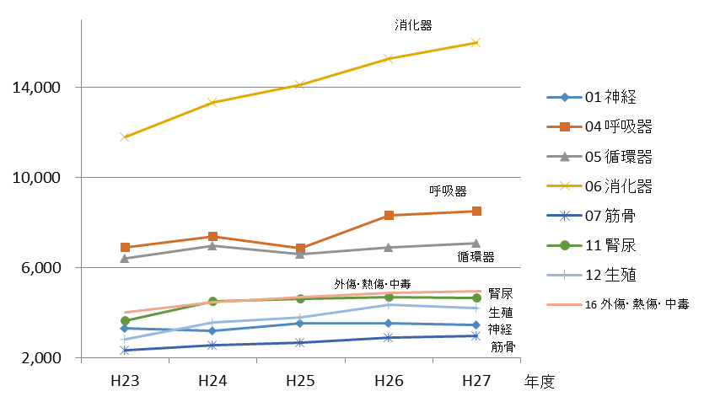
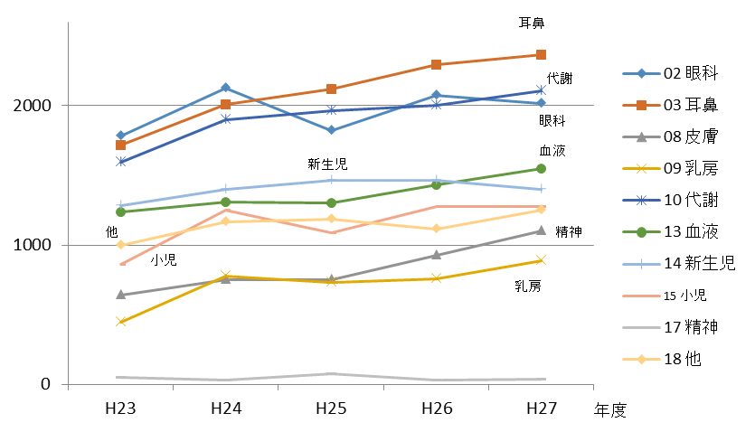
2 高度急性期から急性期（急性期一般）の概要(3)MDC別診療実績の推移（DPC）
部位別の診療実績から、「消化管」をはじめ、多くの部位において需要は
増加傾向、もしくは横ばいの状態で推移している
●診療実績2,000件以上
●診療実績概ね2,000件未満
参照：【資料2-6】DPC参加病院と泉州二次医療圏におけるMDC別診療実績の推移

Slide 14
2 高度急性期から急性期（急性期一般）の概要 (4)現状と課題のまとめ
〇入院料の多くは、府平均より人口10万人当たりの病床数は低くなっているが、
病床の利用状況で見ると、病床稼働率は府平均より高くなっている。
また、一部入院基本料については、流出超過傾向にある。
○5疾病4事業に関する主要疾患については、一定の医療提供実績が認めら
れる。
〇今後の医療需要増加に対応していくためには、他圏域との流出入の状況等
に留意し、急性期の医療提供体制の在り方について検討していく必要がある。

Slide 15
3 急性期（地域一般）から回復期の概要 (1)病床の現状
人口10万当たりの病床数では、「回復期ﾘﾊﾋﾞﾘﾃｰｼｮﾝ病棟入院料」は府平均より高く、病床稼働率については、「一般病棟15対１・特別」と「地域包括ケア病棟入院料・入院医療管理料」は府平均より高くなっている
●入院基本料・特定入院料別報告
●病床の利用状況
参照：【資料2-3】病棟ごとの医療機能一覧（病床機能報告暫定結果）

Slide 16
3 急性期（地域一般）から回復期の概要 (2)患者受療・医療提供状況（NDB）①
すべての入院料において、自己完結率（圏域内の医療機関で入院する割合）は約９割と高くなっているが、「回復期ﾘﾊﾋﾞﾘﾃｰｼｮﾝ病棟入院料」「地域包括ケア病棟」では、流出超過傾向である
〇入院基本料別の状況
（1）患者受療状況
流出超過
流入超過
回復期ﾘﾊﾋﾞﾘﾃｰｼｮﾝ病棟入院料の自己完結率は「90.9％」
参照：【資料2-4】泉州二次医療圏における患者受療状況（NDBデータ）
（２）医療提供状況(SCR)
参照：【資料2-5】泉州二次医療圏における医療提供状況（NDBデータ）

Slide 17
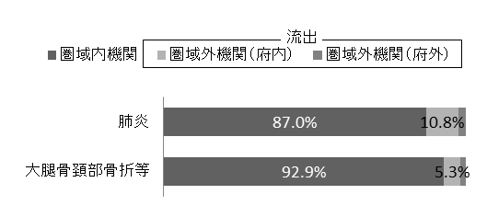
3 急性期（地域一般）から回復期の概要 (2)患者受療・医療提供状況（NDB）②
肺炎・大腿骨頸部骨折等について、自己完結率(圏域内の医療機関で入院する割合）は、約９割と高くなっている
〇肺炎・大腿骨頸部骨折
（1）患者受療状況
流出超過
流入超過
肺炎の自己完結率は「87.0％」
参照：【資料2-4】泉州二次医療圏における患者受療状況（NDBデータ）
（２）医療提供状況(SCR)
参照：【資料2-5】泉州二次医療圏における医療提供状況（NDBデータ）

Slide 18
3 急性期（地域一般）から回復期の概要 (3)現状と課題のまとめ
〇すべての入院料において、自己完結率は約９割と高く、肺炎・大腿骨頸部骨折
等についても、自己完結率は、約９割と高くなっている。
〇一方、「回復期ﾘﾊﾋﾞﾘﾃｰｼｮﾝ病棟入院料」「地域包括ケア病棟」では、流出
超過傾向も見られる。
〇多くの入院料において、府平均より病床稼働率も高いため、今後の医療需要
増加に対応していくためには、今後の医療提供体制の在り方について検討して
いく必要がある。

Slide 19
4 長期療養（慢性期）の概要 (1)病床の現状
「療養病棟入院基本料１」「同基本料２」「介護療養病床」の人口10万当たりの病床数は、府平均より多く、病床稼働率でもすべての入院料において、府平均より高くなっている
●入院基本料・特定入院料別報告
●病床の利用状況
出典：【資料2-3】病棟ごとの医療機能一覧（病床機能報告暫定結果）

Slide 20
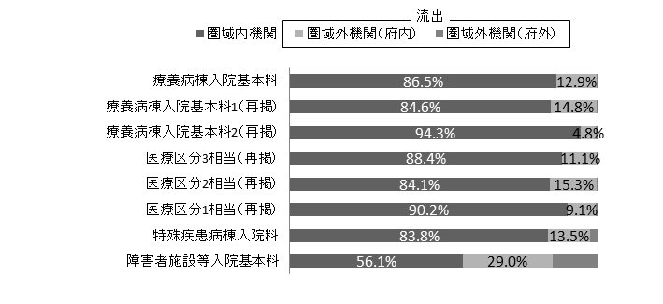
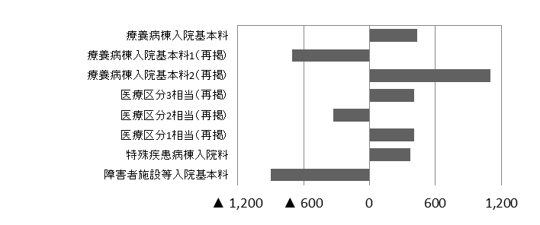
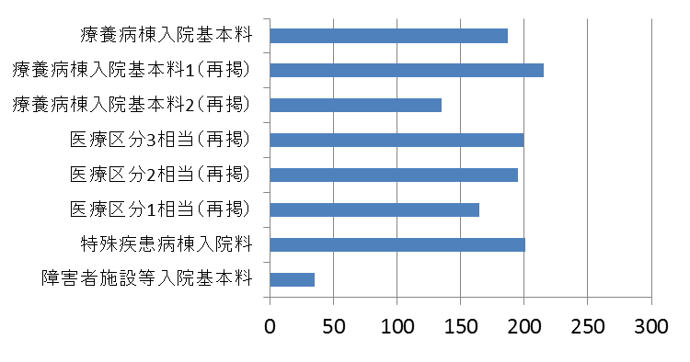
4 長期療養（慢性期）の概要 (2)患者受療・医療提供状況（NDB）
「療養病棟入院基本料」の自己完結率は86.5％と高く、流入超過の傾向が
見られるが、「障害者施設等入院基本料」については自己完結率も低く、流出超過となっている
〇入院基本料別の状況
療養病棟入院基本料の自己完結率は「86.5％」
（1）患者受療状況
流出超過
流入超過
（２）医療提供状況(SCR)
参照：【資料2-4】泉州二次医療圏における患者受療状況（NDBデータ）
参照：【資料2-5】泉州二次医療圏における医療提供状況（NDBデータ）

Slide 21
4 長期療養（慢性期）の概要(3)現状と課題のまとめ
〇多くの入院料において人口10万当たりの病床数は府平均より多く、自己完結率
やSCRも高くなっている。
○今後の需要に対応した病床機能分化を図っていくためには、療養病床の介護施
設への転換の状況等にも留意しながら、検討していく必要がある。

Slide 22
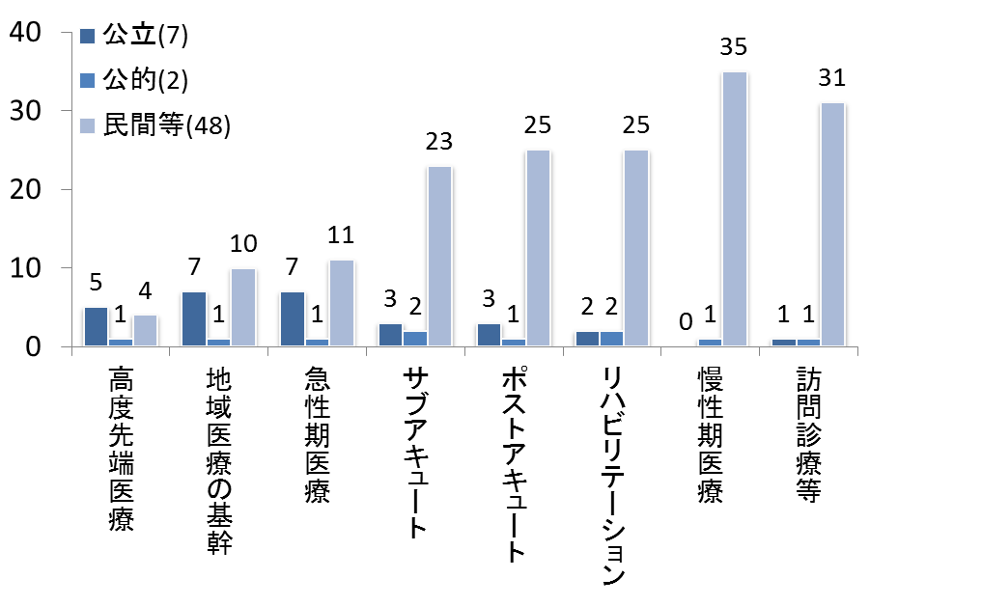
5 将来のあるべき医療体制に向けて (1)2025年に向け各病院が検討して
いる医療機能・病床機能①
多くの民間等では、「回復期」「慢性期」「訪問診療等」について、将来担うべき機能と回答している
１ 病院自身が将来担うべきと回答している病床機能
公立・公的に
望まれている機能
病床数の必要量で想定される回復期機能
参照：【資料2－2】病院ごとの医療機能一覧（病院プラン等結果）

Slide 23
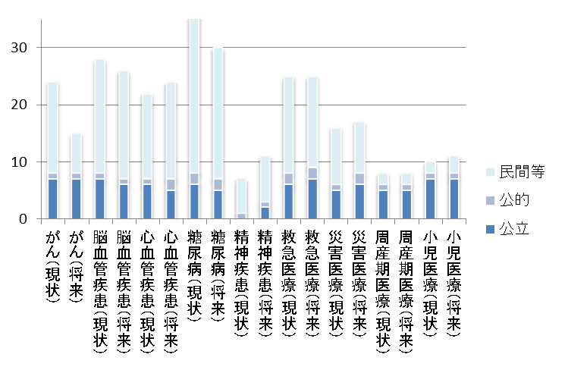
5 将来のあるべき医療体制に向けて (1)2025年に向け各病院が検討して
いる医療機能・病床機能②
政策医療が含まれる診療機能の中で、「救急医療」「災害医療」については、公立・公的医療機関に加え、民間等医療機関においても将来担うべき診療機能であるとの回答数が多かった
２ 将来担うべきと回答している診療機能と現状との比較※
政策医療
が含まれる診療機能
※「現状」は、第７次大阪府医療計画の策定にあたり、医療機能情報提供制度に係る医療機関調査等の結果をとりまとめたもの。
「将来」は、特に定義を定めていないため、比較には留意が必要。
参照：【資料2－2】病院ごとの医療機能一覧（病院プラン等結果）

Slide 24
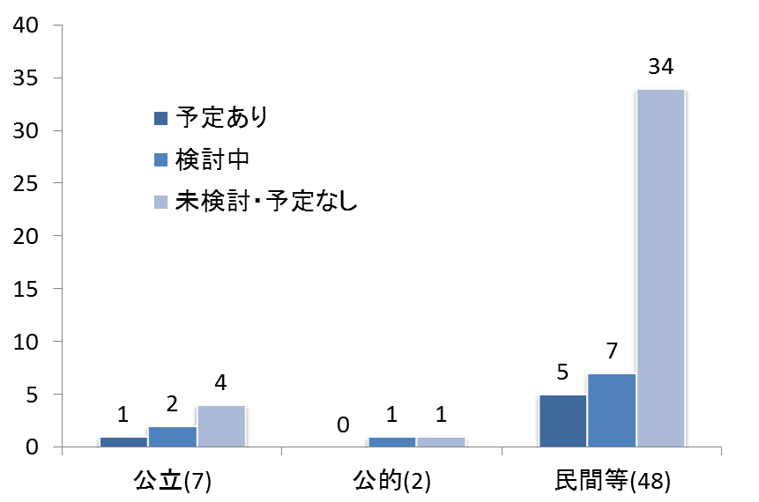
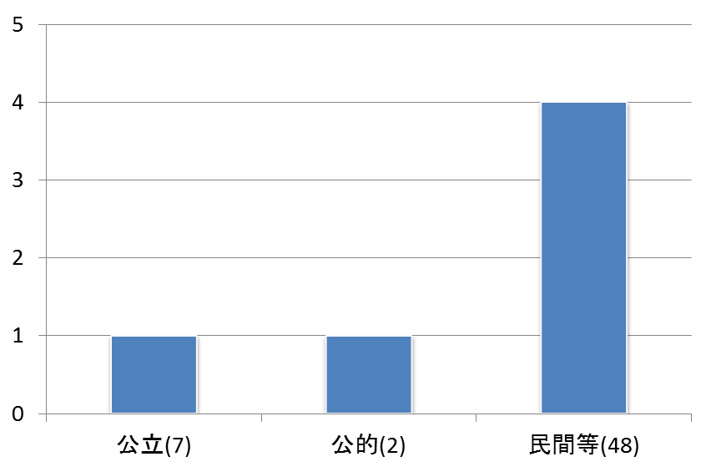
5 将来のあるべき医療体制に向けて (1)2025年に向け各病院が検討して
いる医療機能・病床機能③
2025年に向けた病床機能・病床数の変更について、公立・公的の約４割が「予定あり」「検討中」と回答し、民間等の約7割は「未検討・予定なし」と回答している
３ 2025年に向けた各病院のプランのまとめ
●2025年に向けた病床機能・病床数等の変更
予定の有無
●地域医療介護総合確保基金（病床転換に対する
一部経費の補助金）の活用の希望
参照：【資料2－2】病院ごとの医療機能一覧（病院プラン等結果）

Slide 25
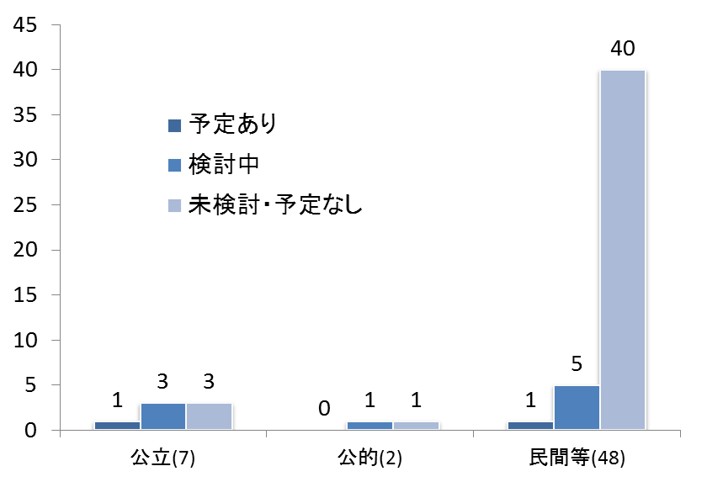
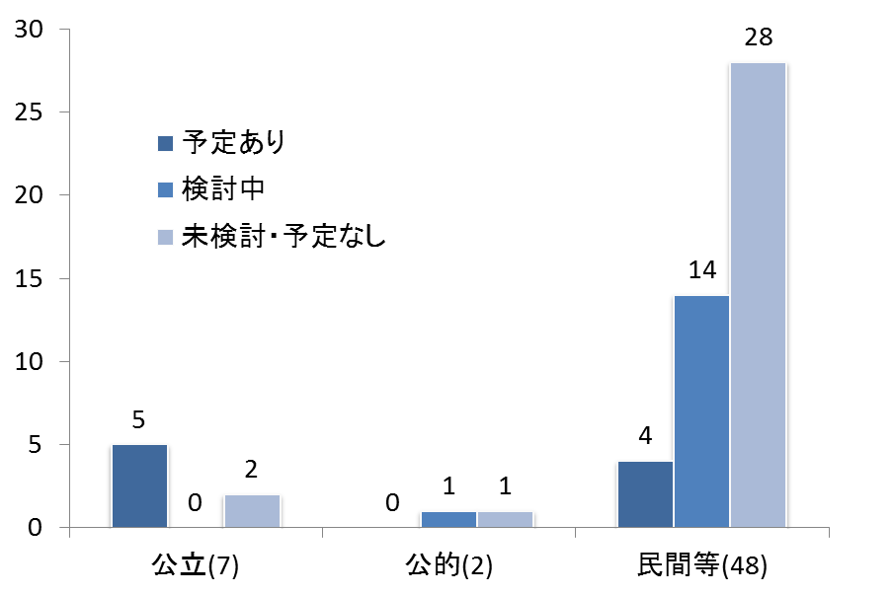
5 将来のあるべき医療体制に向けて (1)2025年に向け各病院が検討して
いる医療機能・病床機能④
すべての医療機関の約４割において、2025年に向けた建物・設備の整備・改修について、予定があるか、検討中となっている
●2025年に向けた診療科の見直しの予定の有無
●2025年に向けた建物・設備の整備・改修予定
の有無
参照：【資料2－2】病院ごとの医療機能一覧（病院プラン等結果）
４ 2025年までに各病院が検討している医療機能（資料2-2 P5） ※連絡会資料 P9
・病床機能（資料2-2 P6,P8,P9,P10）一覧 ※連絡会資料 P11,P13,P14,P15

Slide 26
5 将来のあるべき医療体制に向けて (1)2025年に各病院が検討している
医療機能・病床機能のまとめ
○将来担うべき役割として、多くの民間医療機関では「回復期」「慢性期」「訪
問診療等」と考えており、 「救急医療」「災害医療」の政策医療が含まれる診
療機能については、公立・公的医療機関に加え民間医療機関においても、将
来担うべきと考える医療機関が多い。
○2025年に向けた病床機能・病床数の変更について、公立・公的医療機関の
約４割が「予定あり」、「検討中」であるのに対して、民間医療機関の約7割は
「未検討・予定なし」と回答している。
○約４割の医療機関において、2025年に向けた建物・設備の整備・改修につ
いて、検討されている。

Slide 27
5 将来のあるべき医療体制に向けて (2)目標とする指標（案）
１ 2025年に向け回復期（サブアキュート・ポストアキュート・リハビリ）機能への
転換が必要と考えられる病床(暫定値)
21.3%
現状
2017年度
病床機能
報告
将来にむけて回復期への転換が必要な病床
割合の差
8.0%
8,918（既存病床数）
×8.0%
将来
＝
約710床
29.3%
※病床機能報告の最終結果を
用い、再度試算予定
２ 圏域内の医療機関への入院割合
３ 病床稼働率

